Slide 1
Игра, покорившая миллионы сердец.
Судебная комиссия GOTY

Slide 2
Игра, которая подчеркивает вашу ориентацию.

Slide 3
O

Slide 4
OS

Slide 5
OSU

Slide 6

Недо - OSU

Slide 7
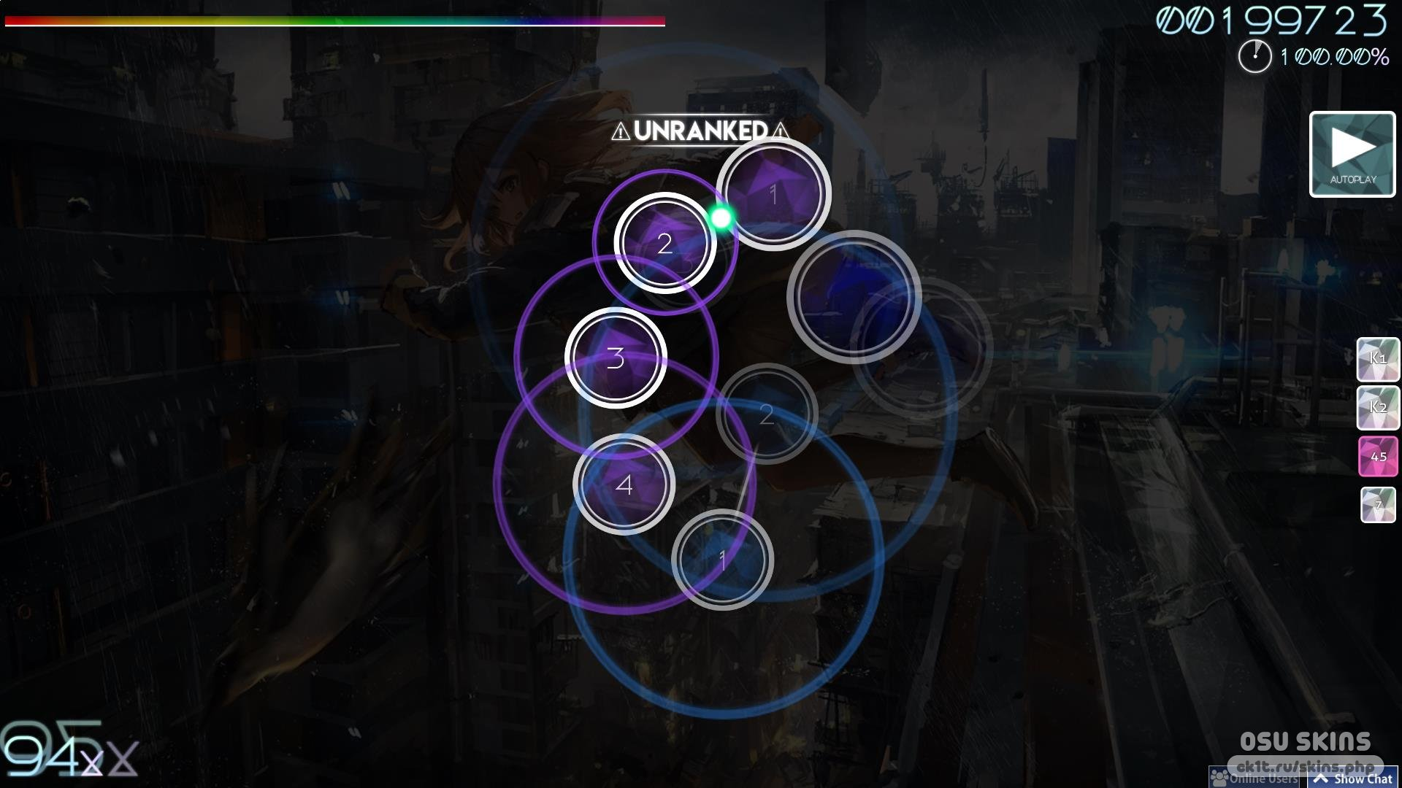
В игре вам предстоит нажимать на кнопки в такт музыке.
Благодаря высокой сложности игра смогла сыскать
Успех у хардкорных геймеров.

Slide 8
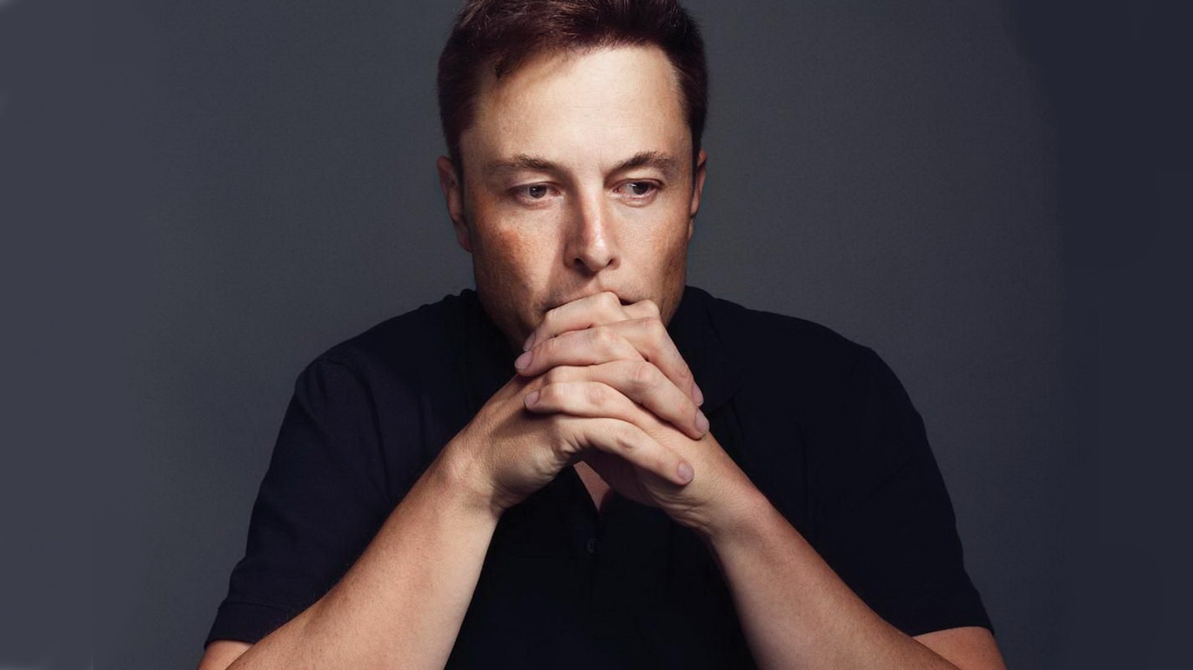
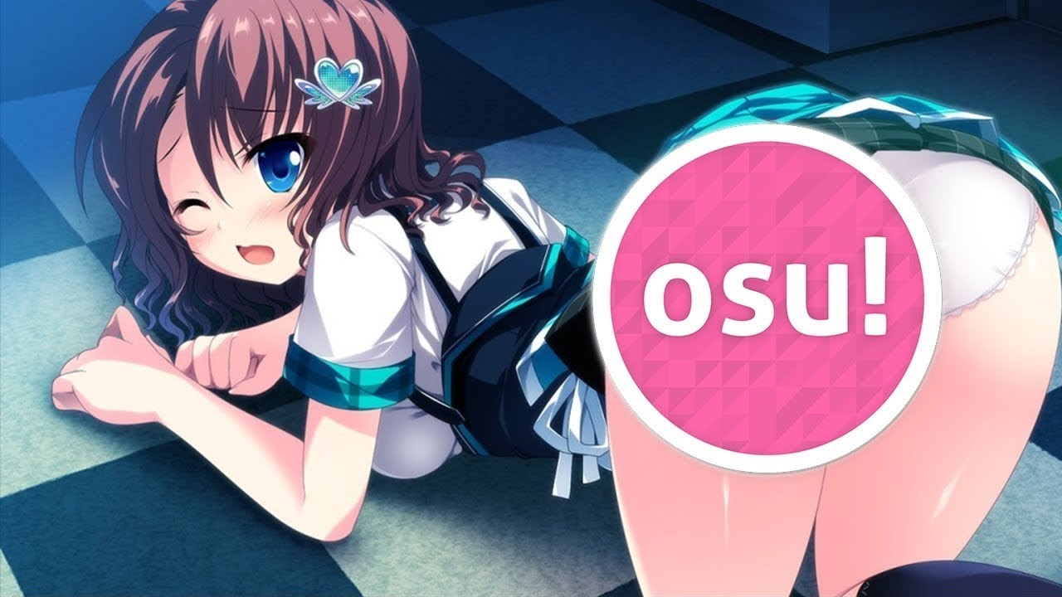
На разработку игры было выделено 1.000.000.000$
Главным инвестором игры стал Илон Маск.

Slide 9
Илон попросил меня сделать хорошую игру. Идея пришла в мою голову не сразу. Скорее, я просто понял, насколько просто будет сделать OSU и решил сделать её.

Slide 10
Эта игра является важной частью мирового рынка и задает стандарты для новых проектов, как для инди разработчиков, как и для крупных компаний.

Slide 11
В игре были представлены следующие технологии: pygame – для общего фунционала игры, os – для синхронизации exe файла с data.

Slide 12
В заключении хочется сказать, что данная игра обязательно придется по вкусу многим геймерам. А самому Илону Маску очень понравилась эта игра.

